Slide 1

Prof. Dr. Ekkehard Geidel
Didaktik der Chemie
Redoxgleichgewichte
(Elektrochemie)
- Themenschwerpunkt in Jahrgangsstufe 12 -

Slide 2

Elektrochemie – gehasst oder geliebt!
⊖ ⊕
⇨ komplizierte Fachausdrücke ⇨ Strukturiertheit des Teilgebietes
⇨ geringe Anschaulichkeit ⇨ vielfältige Anwendungsaspekte
⇨ hohe Abstraktion ⇨ innovative und ökologische Züge
des Faches Chemie
⇨ „Chemie im Kontext“

Slide 3
Inhaltliche Schwerpunkte im G8-Lehrplan
12.3: Redoxgleichgewichte (ca. 27 h)
- Aufgreifen von Grundwissen: Donator-Akzeptor-Prinzip, korresp. Redoxpaare
- galvanische Zelle: Leerlaufspannung als Potentialdifferenz
- Spannungsreihe: Standard-Wasserstoff-Halbzelle, Standardpotentiale
- Konzentrationsabhängigkeit des Redoxpotenzials (Nernstsche Gleichung)
- [Elektrolyse: Zersetzungs- und Überspannung]
- elektrochemische Energiequellen: Batterie, Akkumulator, Brennstoffzelle
- Korrosion und Korrosionsschutz bei Metallen
Aber:
- Es gibt in der Praxis nur wenige Redoxreaktionen mit echten Gleichgewichten.

Slide 4
Schritte vom Redoxbegriff zur Elektrochemie
(modifiziert nach M.A. Anton, LMU München)
Redoxchemie (z.B. „Rost“):
Oxidation = Elektronen-Abgabe
Halbzelle
Freiwillige
Galvanik
Direkter Weg
„Kurzschluss“
Halbzellenkombination
Spannungsreihe
Batterie
Elektrolyse
(inklusive „Galvanisieren“)
Erzwungene
Elektrolytik
Akkumulator

Slide 5
Der direkte Weg zur Redoxreihe der Metalle
Einstiegsversuch: 1M Lösungen der Salze werden mit
den jeweiligen (festen) Metallen versetzt.
⇨ Oberhalb der Diagonale läuft eine chemische Reaktion ab.
⇨ Unterhalb der Diagonale läuft keine chemische Reaktion ab.
⇨ Auf der Diagonale findet ebenfalls keine chemische Reaktion ab,
hier herrscht ein dynamisches Gleichgewicht.
unedle Metalle (Abscheidung, hohe Reduktionswirkung)
edle Metalle (geringe Reduktionswirkung) → Quantifizierung
 | ZnSO₄ | Pb(NO₃)₂ | CuSO₄ | AgNO₃
Zn | ⊖ | + | + | +
Pb (LV) | / | ⊖ | + | +
Cu | / | / | ⊖ | +
Ag | / | / | / | ⊖

Slide 6
Schritte vom Redoxbegriff zur Elektrochemie
(nach M.A. Anton, LMU München)
Einstiegsversuch:
+ Bromthymolblau (BTB),
alternativ Mc Crumb-Indikator
pH
Mg-Band oder Mg-Pulver
in Wasser
Alkalische Reaktion
⇨ Mg wird oxidiert

Slide 7
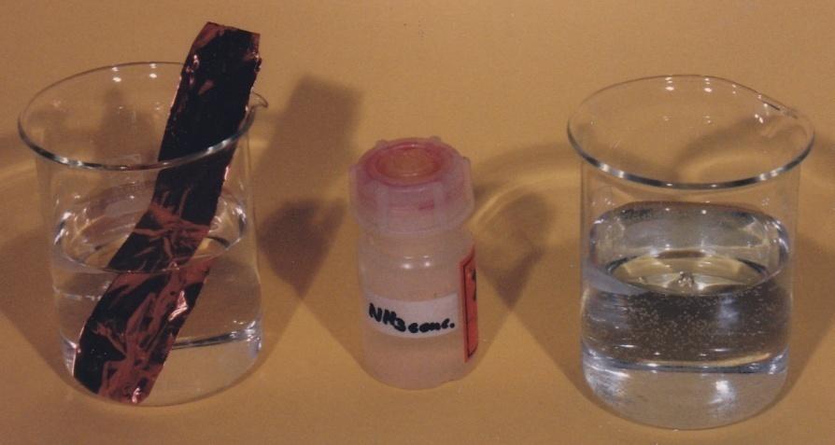

Schritte vom Redoxbegriff zur Elektrochemie
(nach M.A. Anton, LMU München)
Folgeversuche:
+ NH₃ (konz.)
Cu-Blech in Wasser
Kupfertetrammin-Komplex (nach milder O-Korrosion),
„wegfangen“ von Cu²⁺-Ionen durch Komplexierung
⇨ Cu wird oxidiert
⇨ Probleme: • Cu als Edelmetall
• dauert einige Stunden
Ergebnis:
Der „Lösungsdruck“ (Oxidationsverhalten)
verschiedener Metalle ist offenbar
unterschiedlich („Lösungstensionsreihe“).
Ag-Blech in Wasser

Slide 8
Schritte vom Redoxbegriff zur Elektrochemie
(nach M.A. Anton, LMU München)
Diese „Halbzellen“ lassen sich in beliebiger Weise induktiv (Regelfinden)
oder deduktiv (Regelanwenden) kombinieren, z.B.
Eisennagel oder Zn-Stab
exotherm
Fe + Cu²⁺ ⟶ Fe²⁺ + Cu
⇨ auch als Animation zur Deutung
(Bergische-Universität Wuppertal)
www.chemie-interaktiv.net
Kupfersulfat-Lösung
(„Kupferglanzbad“)
Kupferabscheidung
Die Energie dieser Redoxreaktion wird als Wärme frei,
die elektrische Energie (Stromfluss) lässt sich
bei dieser Anordnung nicht nutzen („Kurzschluss“).
⇨ räumliche Trennung notwendig ⇨ elektrochemische Zellen
(ELEKTROCHEMIE)

Slide 9
Arten elektrochemischer Zellen
gemeinsamer
Elektrolyt
durch Diaphragma getrennter
Elektrolyt
mit Stromschlüssel,
z.B. Daniell-Element
Helmholtzsche Doppelzelle

Slide 10

Das Daniell-Element in verschiedenen Anordnungen
U = 1,1 V
⇨ verwertbarer Stromfluss
⇨ auch als microscale-Variante
www.youtube.com
Elementarisierung
durch Analogie
Wasser/Strom
U
I
⇨ oder als Animation für die Deutung
(Bergische-Universität Wuppertal)
www.chemie-interaktiv.net

Slide 11
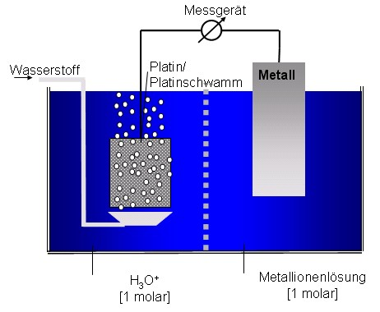
Der Weg zur elektrochemischen Spannungsreihe
Galvanispannungen (Potenziale) sind einzeln durch Messungen nicht zugänglich
(die Verbindung der Phasen mit Messgeräten führt zu neuen Phasengrenzen).
Deshalb wird unter Standardbedingungen gegen die Normalwasserstoffelektrode
als Bezugselektrode gemessen. Ihr Potenzial ist definitionsgemäß gleich 0 V.
p(H₂) = 1013 hPa
T = 298 K
Problem:
Handhabbarkeit der NWE
⇨ HydroFlex®-Elektrode
⇨ auch als interaktive Animation zur
Bestimmung von Zellspannungen
(Bergische-Universität Wuppertal)
www.chemie-interaktiv.net

Slide 12
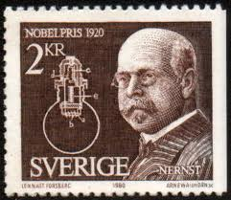


Wege zur Nernstschen Gleichung
(Potenziale außerhalb der Standardbedingungen)
Fachwissenschaftliche Herleitung (Thermodynamik):
Für das Redoxgleichgewicht einer Halbzelle Red Ox^{z+} + z e⁻
gilt bezogen auf die Wasserstoffelektrode:
(van‘t-Hoffsche Reaktionsisotherme)
Mit der Gleichgewichtsgalvanispannung (Redoxpotenzial) als Antrieb für die
Reaktion ergibt sich für Δ_{R}G: Δ_{R}G = z · F · U_{H} (Energieerhaltung)
Einsetzen liefert die Nernstsche Gleichung:

Slide 13
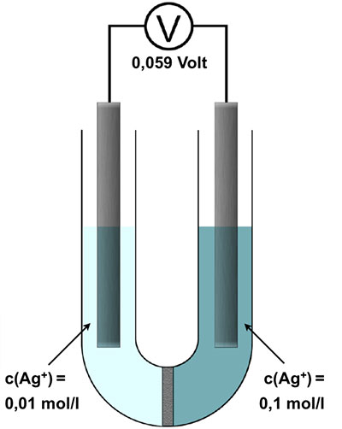

Wege zur Nernstschen Gleichung
Schulische Erarbeitung:
Messungen an Konzentrationszellen,
z.B. zwei Silber-Halbzellen (z = 1)
zehnfache Verdünnung liefert eine Zellspannung von etwa 0,06 V (www.u-helmich.de)
0,059 V
ln → lg
Donator-Halbzelle Akzeptor-Halbzelle
Alternative:
Erniedrigung der Cu²⁺-Ionenkonzentration in einer Cu²⁺/Cu-Halbzelle durch Komplexierung
U_{H}(Cu²⁺/Cu) = 0,35 V + 0,0295 V ⋅ lg c_{Cu2+} wird negativ ab c_{Cu2+} ≤ 10⁻¹⁴ mol/l

Slide 14
Elektrochemische Energiequellen
Auswahl aus einer Vielzahl klassischer und moderner elektrochemischer Energiequellen, z.B.
(anschauliche Flash-Animationen auf: http://www.wainet.ne.jp/~yuasa/EngF2.htm)
- LECLANCHÉ-Batterie (Zink/Kohle-Batterie)
- Alkali/Mangan-Batterie
- Blei-Akkumulator (Autobatterie)
- Nickel/Metallhydrid-Akku
- Zink/Luft-Batterie (Knopfzelle) (als problemorientierte UE)
U ≈ 1,5 V
2 Zn + O₂ + 2 H₂O → 2 Zn(OH)₂
Bilder: www.zum.de

Slide 15
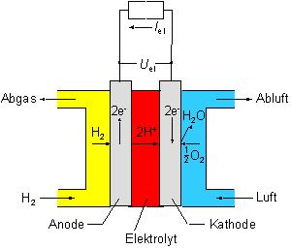
Elektrochemische Energiequellen
Brennstoffzellen
spezielle Form galvanischer Zellen mit Verbrennungen als Redoxreaktionen
Umwandlung von chemischer Energie in elektrische Energie
kontinuierlich zugeführter Brennstoff
Bsp.: Grove-Zelle
(PEFC - polymer electrolyte fuel cell)
H₂O
H₂O
H₂ → 2 H⁺ + 2 e⁻ ½ O₂ + 2 H⁺ + 2 e⁻→ H₂O

Slide 16
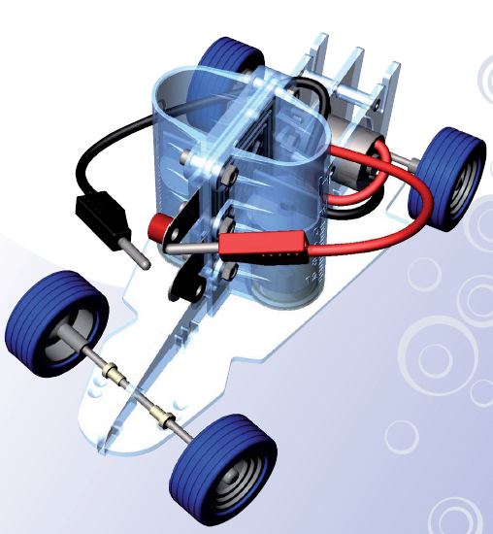
Brennstoffzellen
Einfache Variante: Dr Fuel CellTM Model Car
Bezugsquelle: Windaus Labortechnik (Demo-Variante 145,00 € + MWSt.)
reversible Brennstoffzelle mit
Polymer-Elektrolyt-Membran (PEM)
Vorteil: Kombination von
Brennstoffzelle und
Elektrolyse mittels Solarmodul

Slide 17
Einige Arten von Brennstoffzellen
Bezeichnung | Elektrolyt | Anoden-Brennstoff | Katoden-Gas | Anwendungen
Alkalische Brennstoffzelle (AFC) | KOH-Lsg. | H₂ | O₂ | Raumfahrt, U-Boote
Polymerelektrolytmembran- Brennstoffzelle(PEMFC) | Polymer-Membran | H₂ | O₂ | Fahrzeuge, stat. Kraftwerke
Direktmethanol-Brennstoffzelle (DMFC) | Polymer-Membran | CH₃OH | O₂ | Fahrzeuge, mob. Stromvers.
Phosphorsäure-Brennstoffzelle (PAFC) | H₃PO₄-Lsg. | H₂ | O₂ | stat. Kraftwerke, Kraft-Wärme-Kop.
Schmelzcarbonat- Brennstoffzelle (MCFC) | Carbonat-Schmelzen | H₂, CH₄ | O₂ | Erprobung
Festoxid- Brennstoffzelle (SOFC) | keramischer Elektrolyt (ZrO₂) | H₂, CH₄ | O₂ | Erprobung

Slide 18
Unerwünschte Elektrochemie:
Korrosion und Korrosionsschutz
etablierte Experimente (in Petrischalen) zu Lokalelementen
Inhalte: - „unfreiwillige“ Galvanische Zelle,
- sonst kaum neue chemische Inhalte
Fe²⁺
Zn²⁺
Cu + Fe Zn + Fe

Slide 19
Korrosion und Korrosionsschutz: Lokalelemente
Korrosion von Aluminium im Kontakt mit Kupfer (auch mit CuCl₂)
V
NaOH (1N)
Kupferrohr
modifiziert nach:
H. Schmidkunz
Chemische Freihandversuche
Bd. 1, Aulis Verlag (2011).
Aluminiumfolie
Sind zwei Metalle leitend miteinander verbunden, liegt ein Lokalelement vor
(z.B. verzinntes (Konservendosen) oder verzinktes (Dachrinnen) Stahlblech).
An Lokalelementen laufen elektrochemische Reaktionen besonders schnell ab.
Al (s) + 3 H₂O (l) ⟶ Al(OH)₃ (s) + 1,5 H₂ (g)
Ox.: Al ⟶ Al³⁺ + 3 e⁻
Red.: 3 H⁺ + 3 e⁻ ⟶ 1,5 H₂
V

Slide 20

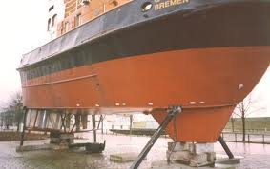
Korrosion und Korrosionsschutz: Opferanoden
Foto: Conatex Didactic
Opferanoden aus einem unedlen Metall
(z. B, Zn, Mg oder Al)
Foto: TIS Transport-Informations-Service

Slide 21
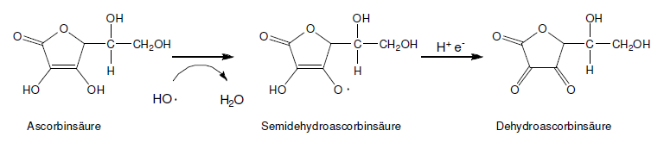
Themenübergreifende Ansätze: „Redoxchemie im Kontext“
Antioxidantien – Opferanoden der Natur!?
„Reich an natürlichen Antioxidantien“
    Wieczorek et al., PdN 4/2012, 16-23.
Verknüpfung mit Themen der Organischen Chemie bzw. Kinetik
Problem: Stark anorganisch geprägtes Redox-Konzept
- antioxidative Wirkung (Reduktionsmittel) bestimmter Stoffe durch Bildung
resonanzstabilisierter Intermediate in Gegenwart von Radikalbildnern,
z.B. Ascorbinsäure
+ •OH
− H₂O

Slide 22
Drei Stolpersteine im Chemieunterricht
(nach M.A. Anton, LMU München)
1. Fachsprache in der Elektrochemie
„Wenn man Kupferblech in eine Silbernitratlösung eintaucht, dann wird das Silber reduziert.“
„Mit Kupfer kann man die Auflösung von Zink in verd. Salzsäure deutlich beschleunigen,
da dann das Zink leichter oxidiert wird.“
⇨ Komplizierte Fachterminologie zur Erklärung von teilweise trivialen Beobachtungen
⇨ Hilfreich für SuS: Differenzierung zwischen Atom/Ion bzw. Kation/Anion
zur Herstellung von Bezügen
„Wenn man Kupferblech in eine Silbernitratlösung eintaucht, dann werden die
Silberkationen reduziert.“
„Mit der Zugabe von Kupfersulfat-Lösung, aus der sich elementares Kupfer am Zink
abscheidet, kann man die Auflösung von Zink in verd. Salzsäure deutlich beschleunigen,
da durch das entstandene Lokalelement das Zink leichter oxidiert wird.“

Slide 23
Drei Stolpersteine im Chemieunterricht
2. Minuspol oder Anode oder Donator-Halbzelle?
Problem 1:
Elektrische Stromrichtung („technische Stromrichtung“)
Physik/Technik:
„Die Bewegungsrichtung von (positiven) Ladungsträgern erfolgt entlang der
Feldlinienrichtung des elektrischen Feldes vom positiven zum negativen Pol.“
Elektrochemie:
„Die Bewegungsrichtung von Elektronen in Metallen erfolgt vom negativen
zum positiven Pol.“

Slide 24
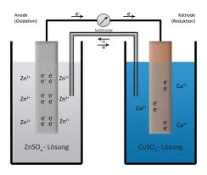
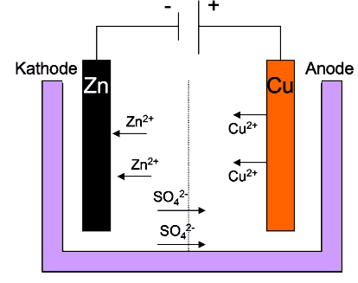
Drei Stolpersteine im Chemieunterricht
2. Minuspol oder Anode oder Donator-Halbzelle?
Problem 2:
Unterschied zwischen freiwilligen (galvanischen) und erzwungenen (elektrolytischen) Prozessen
Bsp.: Daniell-Element als
Galvanisches Element Elektrolysezelle
Anode (Oxidation)
Minuspol
1,1 V
Kathode
Pluspol
Kathode
Minuspol
Anode
Pluspol
N. Lang
Donator-Halbzelle
Donator-Halbzelle

Slide 25

Drei Stolpersteine im Chemieunterricht
3. Zellspannung vs. Elektromotorische Kraft (EMK)
„Die Gleichgewichtszellspannung ist gleich der Differenz der Gleichgewichts-
galvanispannungen (Redoxpotenziale) an den Elektroden.“
VORSICHT:
Das große Tafelwerk: „Standardpotenzial E⊖ in V“
Internationale Literatur: Elektromotorische Kraft (EMK)
Es gilt: U⊖ = − E⊖ z.B.

Slide 26
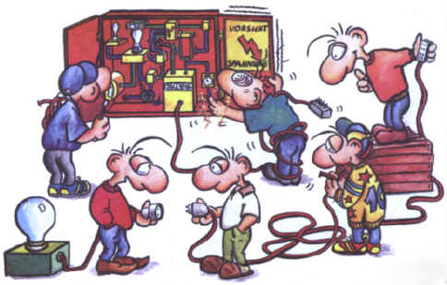
Vielen Dank für
Ihre
Aufmerksamkeit!

Slide 28
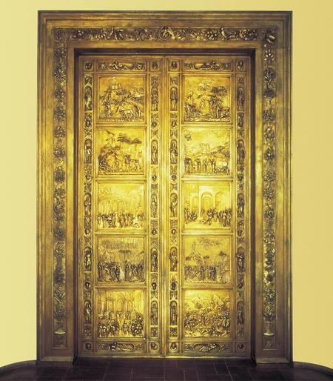
Galvanotechnik in der Wertschöpfungskette
Gesamtumsatz galvanotechnischer Betriebe (2005) ca. 6 Mrd. €
Vermeidung von Wertverlust durch Korrosion (2011) ca. 150 Mrd. €
  Galvanische Metallabscheidung (40% Zn, Ni, Cr)
  Kunststoffgalvanisierung (Problem: Schichthaftfestigkeit)
  Galvanoformung (WMF),
  z.B. Scherfolien für Rasierapparate
Nachbildung der Paradiestür von Ghiberti in Florenz (4 × 6 m)
(Foto: Archiv WMF)

